Slide 1

Implementação - Agregação
Orientação a Objetos – DCC025
2012.1

Slide 2
Agregação/Composição
Associação
  É um relacionamento entre objetos.
Agregação
  Uma forma especial de associação entre o todo e suas partes
  Tipos de agregação
    Agregação Simples
    Composição

Slide 3
Implementação – Agregação Simples

Slide 4
Agregação
Agregação
  Uma espécie vaga de associação na UML que sugere, fracamente, um relacionamento todo-parte. Ela não tem semântica significante na UML em comparação a uma associação simples.
  Então porque ela é definida na UML?
    Todas as pessoas pensam que é necessária
  Diretriz
    Conselho dos criadores da UML: não se preocupe em representar agregação simples em UML. Em vez disso, use composição quando apropriado.

Slide 5
Agregação e Associação
Agregação e associação
  Importante
    Em termos de implementação, não há diferença entre agregação e um relacionamento de associação.

Slide 6
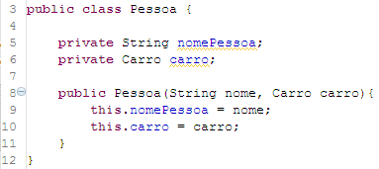
Agregação
Pessoa
Carro
1
- nome: String
Pessoa
Carro
1
- nome: String

Slide 7
Agregação
Observe que a classe Pessoa está recebendo um objeto do tipo Carro como parâmetro. Logo, este objeto foi criado/instanciado em um momento qualquer, diferente de Pessoa. Uma vez criado, ele foi passado para pessoa.
Observe, ainda, que se a pessoa “morrer” (for destruída no contexto do sistema), o carro continuará existindo – ou seja, ele foi instanciado e a sua instância ainda existirá, idependente do que acontecer com pessoa. Haverá, apenas, uma quebra da ligação entre pessoa e carro.

Slide 8
Implementação - Composição

Slide 9



Composição
No caso da composição, ainda existe a necessidade de se criar atributos que identifiquem as partes (na classe todo)
Automovel
Motor
Direcao
- potencia: int
- tipo: String

Slide 10
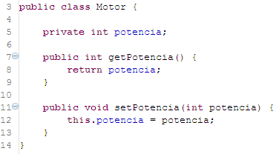
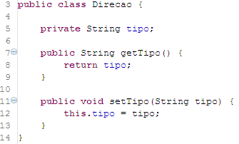
Composição
Métodos set e get para os atributos das classes que formam as partes do todo

Slide 11
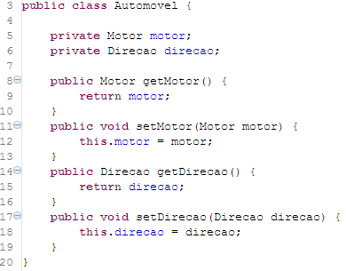
Composição
Até o momento, nada diferente em relação às associações vistas em momentos anteriores. Uma classe está associada a outras, possui atributos que as representam e métodos set e get (para alterá-los e recuperá-los)

Slide 12
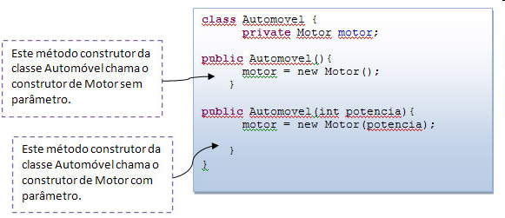
Composição
É no construtor que representamos a idéia de composição mais claramente

Slide 13
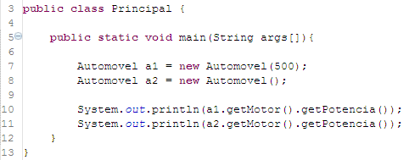
Composição
Observe que este construtor recebe um parâmetro que inicializa um outro construtor – ou seja, Automóvel recebe 500, que será utilizado no construtor de Motor. Já discutimos situações como esta, onde um construtor recebe argumentos que serão repassados para outro construtor (aula de implementação de associações).
O outro construtor não é diferente do que já foi visto

Slide 14
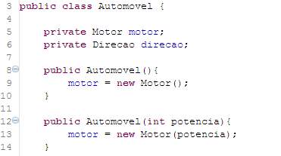
Composição

Slide 15
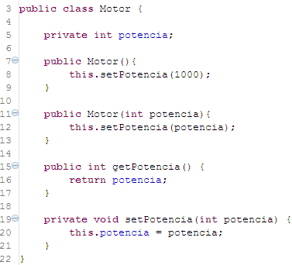
Composição

Slide 16
Composição
Chamadas a métodos contrutores
  Os métodos construtores das classes componentes (Motor,Direção) que fazem parte da classe composta (Automóvel), podem ser chamados de três maneiras diferentes:
    Caso 1: chamadas nos construtores da classe que é composta;
    Caso 2: chamadas em qualquer método da classe que é composta;
    Caso 3: chamadas fora da classe que é composta.

Slide 17
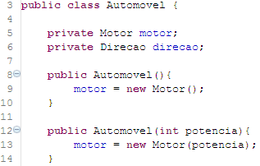
Composição
Os construtores da classe motor são chamados dentro dos construtores da classe Automóvel.

Slide 18
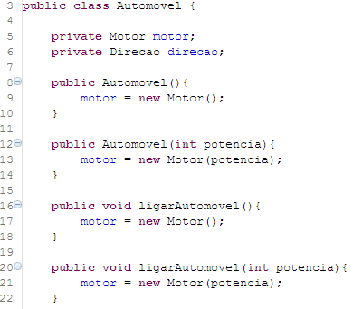
Composição
Os construtores são chamados em qualquer método da classe que é composta

Slide 19
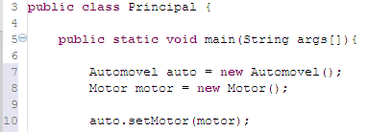
Composição
Observe que o construtor da classe Motor foi chamado de fora da classe Automóvel, dentro do método main()da classe. Ou seja, antes de usar o métodosetMotor() o objeto motor não tem nenhum vínculo com o objeto automóvel.

Slide 20


Associação e Composição

Slide 21
Associação e Composição
Automovel
Motor
1
- nome: String
- nome: String
Cliente
Pedido
1...*
- nome: String
- nome: String

Slide 22
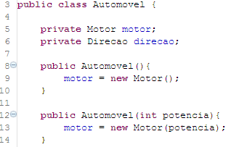
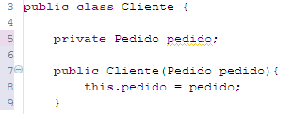
Associação e Composição
Composição
Associação

Slide 23
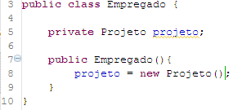
Associação e Composição
Composição
Associação
Observe que, para este caso, não há diferenças de implementação entre composição e associação (ilustrada na igura por 1→1)

Slide 24
Agregação e Composição

Slide 25
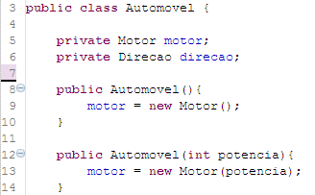
Agregação e Composição

Slide 26
Agregação e Composição
Agregação
  Um objeto B existe fora de outro objeto A. B é criado e, então, passado como um argumento para o contrutor de A.
    Ex: Pessoa e Carro. O carro é criado em um contexto diferente e torna-se uma propriedade de pessoa
Composição
  Um objeto somente existe, ou somente faz sentido, dentro de outra, como uma parte. Ex: Pessoa e Cérebro. Não se cria um cérebro para, então, passá-lo para uma pessoa.

Slide 27
Resumo

Slide 28
Resumo Relacionamentos
Dependência (seta tracejada):
  É o relacionamento mais fraco da UML, simplesmente diz que um elemento client (que atira a seta) é semanticamente ou estruturalmente dependente do supplier (que recebe a seta). Exemplo: Produto e AliquotaImposto.
Associação (linha contínua):
  As duas classes são independentes e podem trabalhar juntas. A visibilidade destaca qual lado consegue enxergar as extremidades da associação, mas ambas as classes podem estabelecer o relacionamento. Exemplo: Cliente e Fornecedor.

Slide 29
Resumo Relacionamentos
Agregação Simples (linha contínua com diamante branco):
  A classe que possui o diamante branco controla a associação. Exemplo: Equipe e Pessoa. A equipe é quem pode estabelecer o relacionamento e pessoas são adicionadas à equipe. Uma pessoa por sí só não pode "entrar na equipe". É a equipe que manda no relacionamento. Contudo, as classes são independentes. Pessoas existem fora de equipes.

Slide 30
Resumo Relacionamentos
Composição (linha contínua com diamante negro):
  A composição é uma agregação mais forte. A classe que possui o diamante controla a associação, e além disso, a outra classe só pode existir associada à classe que tem o diamante e não pode estar associada a outras instâncias. Exemplo: Nota e ItemNota, Pedido e ItemPedido.

